Slide 1
Observations hebdomadaires
8 mars 2021
Le 8 mars, comment appelez-vous cette journée?
la journée de la femme
la journée des femmes
la journée internationale de la femme
la journée des femmes
la journée des droits des femmes
la fête des femmes

Slide 2
Pourquoi d’après vous les ou la ?
au pluriel pour considérer toutes les femmes
singulier on fait une distinction entre un être
humain et toutes les femmes
au pluriel la recherche de l’unité: c’est mieux

Slide 3
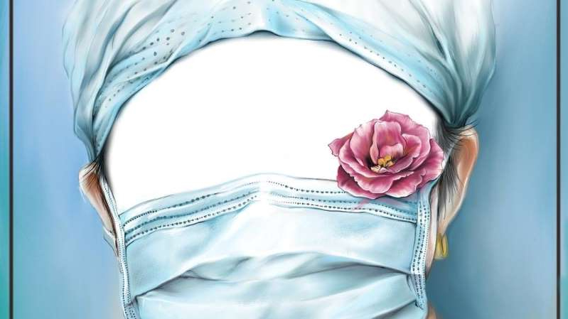
L'Actu en dessin : Hossien Rezaye, Le Cartooning for Peace de la semaine revient sur la Journée internationale des droits des femmes 2021, sous le signe de la pandémie.

Slide 4
Cartooning for Peace
Les dessinateurs de Cartooning for Peace ont rendu hommage aux femmes, qui sont en première ligne face à la pandémie de Covid-19, en amont de la Journée internationale des droits des femmes. Le dessinateur Hossien Rezaye a ciblé toutes les professionnelles de santé.
Source: https://pressfrom.info/fr/actualite/monde/-910580-lactu-en-dessin-une-journee-internationale-des-droits-des-femmes-sous-le-signe-du-covid-19.html

Slide 5
Cartooning for Peace
Cartooning for Peace est un réseau international de dessinateurs de presse engagés qui combattent, avec humour, pour le respect des cultures et des libertés.
– Notre histoire –
Cartooning for Peace est une association née d’un événement et d’une rencontre.
Les réactions sanglantes à la publication des caricatures de Mahomet dans le journal danois, le Jyllands-Posten, le 30 septembre 2005 ont conduit à une rencontre fondatrice : le 16 octobre 2006, Kofi Annan, prix Nobel de la Paix et Secrétaire général des Nations Unies, et Plantu, journaliste et dessinateur au journal français Le Monde et L’Express, réunissent douze dessinateurs internationaux autour d’un colloque «Désapprendre l’intolérance – dessiner pour la paix».
et de diffuser au delà des frontières, les informations et les idées par tous moyens d’expression».

Slide 6
Cartooning for Peace
– Notre engagement –
Cartooning for Peace promeut les libertés fondamentales et la démocratie.
L’association s’attache notamment à exercer la liberté d’expression telle qu’elle est définie dans l’article 19 de la Déclaration universelle des droits de l’homme :
« tout individu a droit à la liberté d’opinion et d’expression, ce qui implique le droit de ne pas être inquiété pour ses opinions et celui de chercher, de recevoir et de diffuser au delà des frontières, les informations et les idées par tous moyens d’expression».

Slide 7
Dénomination institutionnelle
Journée internationale des droits des femmes
Le 8 mars est une journée de sensibilisation et de mobilisation des élèves des écoles, collèges et lycées pour les droits des femmes et l'égalité entre les filles et les garçons.
https://www.education.gouv.fr/

Slide 8
Observons les dénominations de la journée du 8 mars
Journée internationale de la femme (elle n’est plus utilisée)
Journée internationale des femmes
Journée internationale des droits de la femme
Journée internationale de lutte pour les droits de la femme

Slide 9

Journée internationale des femmes

Slide 10

journée internationale de lutte pour les droits des femmes

Slide 11
Journée des femmes
Réduire toutes les femmes à une seule identité c’est considérer que les femmes possèdent une essence, une spécificité qui les fout toutes dans le même panier, dans un espèce d’éternel féminin.
Or les femmes sont nombreuses et diverses. Toutes uniques, toutes différentes, toutes des individus à part entière. Incarnant chacune leur genre à leur manière. Et le 8 mars précisément, ce sont leurs voix, multiples et plurielles, qui se font entendre.
expression familière Foutre (fam) mettre dans le meme panier/ toutes ensemble
8 mars info

Slide 12
International Women’s Day
Si la langue française a officialisé l’usage du singulier pour la journée du 8 mars, on ne peut que regretter une lourde maladresse de traduction car ce que l’ONU et l’UNESCO appellent « International Women’s Day » est bien la Journée Internationale « DES femmes » et non pas « de la femme » : « women » signifie bien « femmes » au pluriel.
Depuis 2016 le Comité ONU Femmes France s’engage à mener une campagne active pour que ces mauvaises traductions soient corrigées.
8 mars info

Slide 13
« journée des droits des femmes » ou « journée de lutte pour les droits des femmes »
le gouvernement français de « journée des droits des femmes » et les militantes de « journée de lutte pour les droits des femmes »…
Cette journée a une longue histoire et son appellation a évolué au fil du temps. Elle reste variable, selon la langue et l’interlocuteur. Mais les mots ont un sens.
8 mars info

Slide 14
Le Haut Conseil à l'égalité
Le Haut Conseil à l'égalité entre les femmes et les hommes (HCE) est une instance consultative indépendante française.
Il est créé par décret du président de la République François Hollande le 3 janvier 2013.
Le HCE a été inscrit dans la loi relative à l'égalité et la citoyenneté du 27 janvier 2017 qui a renforcé ses missions (article 181).
Le Haut Conseil à l’Egalité entre les femmes et les hommes est composé de personnalités nommées par arrêté du.de la Premièr.e ministre, sur proposition du.de la ministre des Droits des femmes.

Slide 15
10 RECOMMANDATIONS pour une communication publique sans stéréotype de sexe
1 Éliminer toutes expressions sexistes
2 Accorder les noms de métiers, titres, grades et fonctions
3 User du féminin et du masculin dans les messages adressés à tous et toutes
4 Utiliser l’ordre alphabétique lors d’une énumération
5 Présenter intégralement l’identité des femmes et des hommes
6 Ne pas réserver aux femmes les questions sur la vie personnelle
7Parler «des femmes» plutôt que de «la femme », de la «journée internationale des droits des femmes » plutôt que de la «journée de la femme» et des «droits humains» plutôt que des «droits de l’homme»
8Diversifier les représentations des femmes et des hommes
9Veiller à équilibrer le nombre de femmes et d’hommes
10 Former les professionnel.le.s et diffuser ce guide

Slide 16
1° Recommandation
1 Éliminer toutes expressions telles que « chef de famille », « mademoiselle », « nom de jeune fille », « nom patronymique », « nom d’épouse et d’époux », « en bon père de famille »
Pourquoi ?Parce que ces expressions ont déjà été bannies du droit français*. Parce que ces expressions renvoient les femmes et les hommes à des rôles sociaux traditionnels.
* Conformément à la Circulaire n°5575/SG du 21 février 2012 relative à la suppression des termes « mademoiselle », « nom de jeune fille », « nom patronymique », « nom d’épouse » et « nom d’époux » des formulaires et correspondances des administrations, à la loi n° 70-459 du 4 juin 1970 relative à l’autorité parentale et à la loi du 4 août 2014 pour l’égalité réelle entre les femmes et les hommes

Slide 17

N’offrez pas de fleurs

Slide 18

Mot (italien) à charge culturelle partagée : le mimosa (fleur du 8 mars)
CC

Slide 19
Mots à CCP
Des mots à charge culturelle partagée qui présentent une valeur ajoutée à leur définition sémantique.

Slide 20
L’écriture inclusive
Les promoteurs de l'écriture inclusive défendent qu'elle promeut simplement l'égalité entre les hommes et les femmes, en évitant de rendre ces dernières invisibles ou moins importantes dans les écrits et en retirant au masculin son caractère générique.

Slide 21
l’écriture inclusive
Le but de cette proposition de loi, essentiellement symbolique, est de pousser les ministres à s'emparer du sujet, "à l'instar d'Edouard Philippe en 2017", déclare François Jolivet. Dans une circulaire du 21 janvier 2017, l'ancien Premier ministre avait en effet "invité" les ministres, "en particulier pour les textes destinés à être publiés au Journal officiel de la République française, à ne pas faire usage de l'écriture dite inclusive".

Slide 22
l’écriture inclusive
1. Exprimer à la fois le masculin et le féminin dès qu'on parle d'un groupe : c'est le point le plus controversé de l'écriture inclusive. Afin de souligner la présence à la fois des hommes et des femmes dans un groupe donné, l'écriture inclusive marque d'un point médian les différences de genre. Il est taxé d'"illisible" par ses détracteurs. Dans les faits, il est donc préconisé d'écrire "un·e apprenti·e" ou "les ingénieur·es", "les électeur.rices" ou "créatif·ive".
D'autres solutions existent en dehors du point médian. L'emploi d'un terme épicène peut être privilégié pour désigner un groupe, soit un mot englobant les deux genres : "les élèves", "les personnes candidates", "les volontaires". On peut autrement recourir à la double flexion, c'est-à-dire accoler le féminin et le masculin d'un même mot : "les agriculteurs et les agricultrices", "celles et ceux", "les Françaises et les Français"...

Slide 23
Observations hebdomadaires écriture inclusive
2. Accorder les métiers, fonctions, grades et titres : plus simplement, l'écriture inclusive consiste à féminiser tous les noms de profession, le plus souvent en ajoutant un "e" à la fin des mots. On parle donc d'une "jardinière", "principale", "cheminote", ou à défaut, d'une "chercheuse", d'une "carreleuse".

Slide 24
Observations hebdomadaires écriture inclusive
3. Accorder l'adjectif avec le sujet le plus proche, et non au masculin : "le masculin l'emporte sur le féminin" est la règle au pluriel dès qu'un groupe comprend au moins un homme. Les défenseurs de l'écriture inclusive souhaitent y mettre fin par l'accord de éé, qui s'attache au sujet le plus proche. On dira ainsi "les villages et les villes sont belles" ou "les pays et régions étrangères". A noter que la règle actuelle n'a pas toujours existé, comme le rappelle sur Europe 1 Eliane Viennot, professeur de l'Université de Saint-Etienne et promotrice de l'écriture inclusive : ""Elle a été mise au point au 17e siècle. D'ailleurs, à cette époque-là, on ne disait pas exactement cette formule, mais 'le genre le plus noble s'impose lorsque les deux genres sont en présence'. Ça veut tout dire."

Slide 25
Observations hebdomadaires écriture inclusive
4. Eviter les termes génériques comme "droits de l'Homme" : l'écriture inclusive proscrit enfin les antonomases du nom commun, c'est-à-dire tous les noms commençant à l'écrit par une majuscule. On parlera ainsi de "droits humains" ou de "droits de la personne humaine" plutôt que de "droits de l'Homme".

Slide 26
L'écriture inclusive
L'écriture inclusive désigne l'ensemble des attentions graphiques, lexicales et syntaxiques qui permettent d'assurer une égalité de représentations des deux sexes.

Slide 27
mais l'écriture inclusive dérange…
60 députés ont signé une proposition de loi pour l'interdire dans les documents administratifs. Mais qu'est-ce que l'écriture inclusive, qui déchaîne les passions depuis 2017?
Journal du dimanche 19 février 2021

Slide 28
l’écriture inclusive
Un choix "personnel et militant", "en rien majoritaire", qui "brouille les messages" et "complexifie l'apprentissage de la langue française". Le député François Jolivet (LREM), auteur de la proposition déposée mercredi à l'Assemblée, ne mâche pas ses mots contre l'écriture inclusive. La soixantaine de ses collègues qui le soutient, principalement issue de la majorité et de l'opposition de droite, souhaite interdire l'usage de l'écriture inclusive dans les documents administratifs et pour les personnes morales chargées d'une mission de service public.

Slide 29
User du féminin dans la langue française au XXI° siècle
Une grande querelle en France
mais, pas tant dans les autres pays de langue française comme le Canada, la Suisse et la Belgique.

Slide 30
« User du féminin » plutôt que « féminiser » ou mieux “démasculiniser”
?
Privilégier l’expression « user du féminin » plutôt que « féminiser » la langue ou le langage, car le genre grammatical féminin existe déjà : il est simplement peu, ou plus usité. Le fait d’utiliser un verbe d’action comme « féminiser » sous-entend à tort que l’on transformerait la langue. (HCE)
ou mieux “démasculiniser”

Slide 31
User du féminin ou démasculiniser dans la langue française au XXI° siècle
« User du féminin » comprend deux notions et deux étapes :
1. la féminisation lexicale (la féminisation des mots)
2. la féminisation des textes : en français de France, l’écriture inclusive; dans les autres pays, la rédaction épicène.

Slide 32
En France, affaire d’État …
En France, la langue est une affaire d’État ou même “une religion d’État” (Cerquiglini 2003), mais aussi de gouvernements, par rapport à supprimer l’invisibilité des femmes :
En 1984, ouverture de la part du gouvernement socialiste : Laurent Fabius
En 1986, fermeture par le Gouvernement de droite : Jacques Chirac
En 1998, Gouvernement de gauche : Lionel Jospin, présence de 4 femmes ministres qui demandaient d’etre appelées “Madame la Ministre” (JORF 1998).
Circulaire du 21 novembre 2017 relative aux règles de féminisation et de rédaction des textes publiés.
2021 Proposition de loi,

Slide 33
En France, affaire d’État …
L’Académie française

Slide 34
L’Académie française et la masculinisation
En trois siècles et demi d’existence, l’Académie a beaucoup travaillé à masculiniser le français. Porte-bannière des partisans du «genre le plus noble», ce vestige de la monarchie absolue mène depuis le milieu des années 1980 une croisade contre la «féminisation», en dépit des besoins langagiers d’une société où l’égalité des sexes progresse – en dépit, surtout, des logiques de la langue française et des évolutions à l’œuvre dans les autres pays francophones.
L'Académie contre la langue française : le dossier «féminisation»
Avec Maria Candea, Yannick Chevalier, Sylvia Duverger, Anne-Marie Houdebine (†) et la collaboration d'Audrey Lasserre
Donnemarie-Dontilly, Paris, éditions iXe, 2016.

Slide 35
Trois Déclarations (1984, 2002, 2017) et une Mise au point (2014) et
le tournant en 2019

Slide 36
Académie française 1984
Les métiers
En 1984, le gouvernement de Laurent Fabius a institué une commission « chargée d’étudier la féminisation des titres et des fonctions et, d’une manière générale, le vocabulaire concernant les activités des femmes ». Dans une circulaire datée du 11 mars 1986, le Premier ministre, M. Laurent Fabius, conseille l’application des règles de féminisation recommandées par cette commission.
L’Académie française, qui n’a pas été associée aux travaux de cette commission, n’approuve pas les conclusions que celle-ci a rendues.

Slide 37
Académie française 2002
Le genre
Le 21 mars 2002, l’Académie française publie une nouvelle déclaration pour rappeler sa position à ce sujet et, en particulier, le contresens linguistique sur lequel repose l’entreprise d’une féminisation systématique. Si, en effet, le français connaît deux genres, appelés masculin et féminin, il serait plus juste de les nommer genre marqué et genre non marqué. Seul le genre masculin, non marqué, peut représenter aussi bien les éléments masculins que féminins. En effet, le genre féminin ou marqué est privatif : un « groupe d’étudiantes » ne pourra contenir d’élèves de sexe masculin, tandis qu’un « groupe d’étudiants » pourra contenir des élèves des deux sexes, indifféremment. On se gardera également de dire les électeurs et les électrices, les informaticiennes et les informaticiens, expressions qui sont non seulement lourdes mais aussi redondantes, les informaticiennes étant comprises dans les informaticiens.
8 mars

Slide 38
Histoire de la langue française

Slide 39
Qu’est-ce que le droit coutumier ?
Les dispositions du droit coutumier, consacrées par l’usage, s’établissaient ainsi dans les rapports entre les individus, les formes de possession ou d’usage des sols, les poids et mesures, les droits féodaux, les droits et attributions des différentes communautés en ce qui concernait la politique, civile et criminelle, le droit des élections et des successions, les droits et obligations concernant le mariage, les eaux et forêts, les procédures judiciaires … Il était aussi à l’origine des lois fondamentales du royaume et du droit des gens.
Le droit coutumier est ainsi un système juridique qui se fonde sur un ensemble de coutumes.

Slide 40
Qu’est-ce que le droit coutumier ?
La coutume est une règle de droit qui présente trois caractéristiques :
Elle est non écrite ;
l’application de la règle doit etre répétée et constante ;
la population doit être convaincue du caractère obligatoire de cette règle.
En raison de son caractère très spécial, seuls trois pays (la Mongolie, le Bhoutan et le Sri Lanka) ont le droit coutumier pour système juridique.

Slide 41
Le latin ?
Au XVI siècle, le français vit avec le latin et les dialectes.
Le latin est encore une langue vivante. Langue véhiculaire pour les échanges au sein de l’Europe. MAIS
il est différent du latin classique écrit, il n’existe pas un latin oral mais des latins. Prononciation différente (y) français, par exemple.
Et la communication orale entre les lettrés des différents pays devient de plus en plus difficile.
Les humanistes de la Renaissance disent que si Cicéron revenait, ils ne seraient plus capables de communiquer avec lui.

Slide 42
Les dialectes (patois) ?
La population française est essentiellement rurale. Les gens parlaient leur patois, un parler quotidien.

Slide 43
Le français
Un dialecte devenu langue ?
La forme « parisienne » de la langue d’oil.
Paris, ville où se concentre le pouvoir, devient la métropole de la langue française
Une communauté linguistique qui s’est agrandie.

Slide 44
La Deffence, et Illustration de la Langue Francoyse dans l'orthographe originale 1549
Manifeste littéraire qui rassemble les idées des poètes de la Pléiade
Joachim du Bellay : La Deffence, et Illustration de la Langue Francoyse dans l'orthographe originale
« chacune Langue a je ne sçay quoy propre seulement à elle ».
« J’ay toujours estimé notre poësie Françoyse estre capable de quelque plus hault, et meilleur Style que celuy, dont nous sommes si longuement contentez ».

Slide 45
La Pléiade
La Pléiade est le nom donné à un groupe de sept poètes, et ce, en référence aux sept filles d'Atlas, héros de la mythologie grecque.
Pierre de Ronsard (Les Odes) ou Joachim du Bellay (Défense et illustration de la langue française). Ils rompent avec la poésie médiévale et cherchent à exercer leur art en français.
Ils vont enrichir la langue française par de nombreux mots issus du latin.
À la demande de François Ier, ils participent au développement et à la standardisation du français.

Slide 46
Les outils de la langue française au XVIème siècle
Les dictionnaires
Les grammaires
pour fixer les règles de la langue française qui s’affirmait comme langue savante, langue de la science, langue juridique, langue littéraire ... : la langue du pouvoir
Recenser les mots, mais aussi décrire, comprendre et améliorer la langue : objectifs du XVIème siècle.
Proximité entre le mouvement grammairien et le mouvement religieux de la Réforme (traduction de la Bible en langue française)

Slide 47
Dictionnaires XVI ^{ème} siècle
Abondance de dictionnaires plurilingues et bilingues
Calepino composa un Dictionarium, dictionnaire polyglotte, qui parut pour la première fois en 1502 comme dictionnaire monolingue en latin; puis l'auteur le compléta en 1509, en quatre langues : hébreu, grec, latin et italien, en 11 langues en 1588.
Robert Estienne en 1539 : Dictionnaire françois-latin contenant les motz et les manières de parler françois tournez en latin. C’est le renversement de son Dictionarium seu Linguae latinae thesaurus (1531).

Slide 48
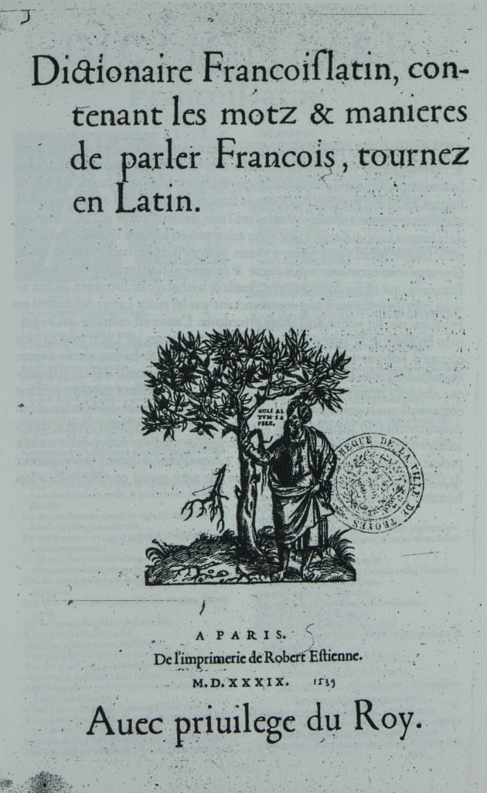
1539

Slide 49
Dictionnaire françois-latin contenant les motz et les manières de parler françois tournez en latin.
Le mot « dictionnaire » apparaît en français, traduit du latin « dictionnarium ».
Cet inversement démontre que la langue française peut être un point de départ acceptable dans l’étude du latin.
Premier dictionnaire avec des entrées en français.
Quelles vont être ses entrées ? Estienne en choisit 9000, suivies de définitions en latin.
Ce dictionnaire va servir aux juristes, vu les Ordonnances de Villers-Cotterêts.
En 1549, 13000 entrées, ajout en particulier de la langue juridique.

Slide 50
Les grammaires
Parution des premières grammaires de français :
1530 J. Palsgrave, Lesclarcissement de la langue françoise, en anglais, parue à Londres ;
1550 Louis Meigret, Tretté de la grammere françoeze.

Slide 51
1530 J. Palsgrave, Lesclarcissement de la langue françoise, en anglais
Besoin et désir des Anglais de parler français
Dimension pratique de la langue
Elle met l’accent sur la prononciation

Slide 52
1550 Louis Meigret, Tretté de la grammere françoeze
Selon Meigret (lié au mouvement de la Réforme), le souci de la langue est une forme de devoir à la fois moral et social, lié aux progrès de la connaissance et au maintien de la paix.
Ouvrage fondateur pour la reconnaissance de la communauté des locuteurs du français.
Il utilise encore un appareil conceptuel d’origine latine (comme toujours à l’époque), mais il attire l’attention sur des phénomènes spécifiques de la langue française.
Un exercice empirique : « Arrêtons-nous à ce que l’expérience nous montre par l’usage ».

Slide 53
Proximité entre le mouvement grammairien et le mouvement religieux de la Réforme
En 1535, parution de la première Bible d’Olivetan.
Olivetan considère que « l’orthographe est mal réglée, désordonnée ».
Parution de nouveaux signes : les accents pour distinguer les sons du e : accent aigu, grave, circonflexe, par exemple. La cédille également.
La ponctuation : le point virgule (de l’Italie) par exemple.
Etienne Dolet (1540) La manière de bien traduire d'une langue en autre, d'advantage de la punctuation de la langue françoise, plus des accents d'ycelle

Slide 54
L’influence de l’Italie : les italianismes
quelque 8000 mots, dont environ 10 % est utilisé encore aujourd'hui.
termes relatifs à la guerre (alarme, bataillon, canon, cartouche, escalade, fantassin, infanterie, etc.), à la finance (banqueroute, crédit, escompte, etc.), aux moeurs (courtisan, disgrâce, caresse, escapade, etc.), à la peinture (clair obscur, coloris, dégrader, profil, reflet, miniature, etc. - de nombreux termes de Léonard de Vinci), à La commedia dell’arte (bouffon, carnaval, saltimbanque), à l'architecture (belvédère, appartement, balcon, chapiteau, etc.) et aux malfaiteurs (contrebande, assassin (?)
Mouvement contre les italianismes

Slide 55
L’influence de l’Italie dans les mœurs de la Cour
Catherine de Médicis
Elle introduit à la cour de France des légumes inconnus jusqu'alors, comme les artichauts et les brocolis
et la diffusion de la fourchette

Slide 56
La fourchette
La fourchette a été introduite en France par Catherine de Médicis, mais son usage est d’abord resté très limité. Ce couvert n'était en effet utilisé que pour consommer des poires cuites.
C’est le roi Henri III, fils de Catherine de Médicis, qui a véritablement lancé la mode des fourchettes en France. De retour de Pologne en 1574, il fait une halte en Italie, le pays natal de sa mère. A la cour de Venise, il découvre la petite fourche à deux dents avec laquelle on déguste les pâtes.

Slide 57
La fourchette
Henri III est séduit par ce drôle de couvert permettant de manger sans tacher les immenses collerettes ou "fraises", qui sont alors à la mode. Il ramène cet ustensile d’Italie et s’affiche avec une fourchette dans son restaurant de prédilection : l’Hostellerie de la Tour d’Argent (actuelle Tour d’Argent à Paris).

Slide 58
La fourchette
L’usage de ce couvert s’est imposé très progressivement en France. Ainsi, à la table du roi Louis XIV, chaque convive avait une fourchette à la gauche de son assiette, mais on ne l'utilisait pas car le roi en personne préférait manger avec les doigts…
Il a fallu attendre la fin du XVIIe siècle pour que ce couvert entre dans l’usage pour porter les aliments de l'assiette à la bouche. C’est à la même époque que la forme des fourchettes se transforme, passant de deux à quatre dents.
8 mars

